Slide 1
Работа с родителями
группа «Смешарики»
2014-2015год.
Выполнили воспитатели:
Бурхонидинова Р.Г.
Алексеева И.Г.

Slide 2
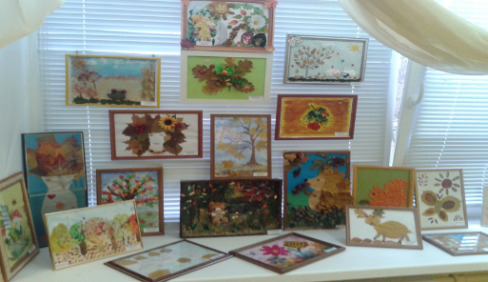
-Оформление информационных стендов для родителей.
-Консультация по адаптации детей после лета. -Организация и проведение родительского собрания.
Сентябрь – Октябрь.
-Помощь в выставке картин «Золотая осень».
-Консультация для родителей «Путь к здоровью ребенка».

Slide 3
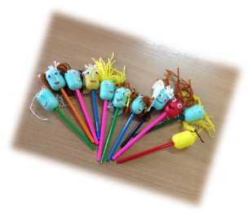
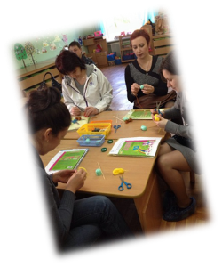
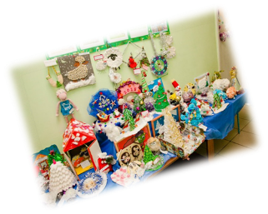
Ноябрь - Декабрь
-Консультация «Закаливания ребенка»
-Мастер – класс «Вырастим ребенка здоровым»
-Выставка «Новогодний талисман»
-Папка передвижка «Зимние забавы»

Slide 4
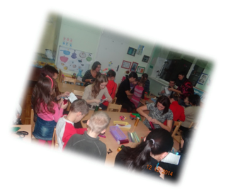
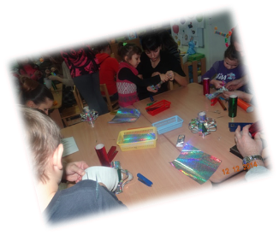
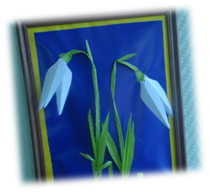
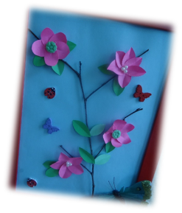
-Рекомендации «Профилактика простудных заболеваний»
-Мастер – класс «Новогодние фонарики»
Январь-Февраль
Выставка работ «В гости к нам идет весна»

Slide 5
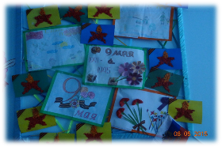
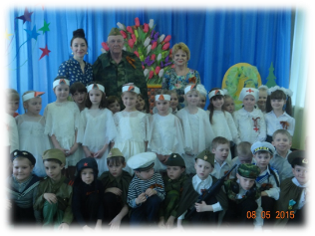
Март-Апрель -Май
-Фотовыставка «Краса – длинная коса»
-Праздник для мам «Самая лучшая мама на свете»
- Праздник посвящённый 9 мая
- Возложение цветов
- Выставка работ посвященных 70 летию победы»

